Slide 1
Я буду успешным!
У меня все получится!
Я буду доброжелательным!
Я буду думать!
Я буду стараться!
УСПЕХ
УСПЕХ
УСПЕХ

Slide 2
Двадцать шестое февраля
Классная работа

Slide 3
Суффикс – значимая часть слова

Slide 4
Слово суффикс пришло к нам из немецкого языка SUFFIX , что обозначает «прикрепленный» , а тот в свою очередь из латинского SUFFIXUS с тем же значением.

Slide 5
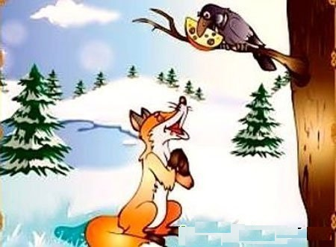
Голубушка, как хороша! Ну что за шейка, что за глазки! Рассказывать, так, право, сказки! Какие перышки! какой носок! И, верно, ангельский
быть должен голосок! Спой, светик, не стыдись!

Slide 6
Что образуют суффиксы?
Какую роль играет суффикс
в слове?
Почему суффикс - значимая часть слова?
На какие группы по значению
делятся суффиксы?

Slide 7
1 ряд: свистнуть, крикнуть, прыгнуть
2 ряд: гавкать, хихикать, мяукать
3 ряд: мыться, одеваться, причесываться

Slide 10
Суффиксы, которые одинаково произносятся и пишутся, но вносят в слова различные значения называются омонимичные или омоморфы.

Slide 11
канавка головка (куклы) ручка (у ребенка) | Вовка Толька | грузинка студентка | ломкий липкий цепкий
уменьши-тельности, ласкатель-ности | отрицательной характеристики | лицо женского пола | склонный к какому-нибудь действию

Slide 12
Зубастая щука в зубном кабинете
Сыграла эффектно на старом кларнете.
А врач эффективно ей зубы лечил.
Поступком он смелым всех- всех удивил.
Удачливым парнем считают меня.
Удачной покупкой хвалилась сестра.

Slide 13
Понятливый собеседник, понятливый ученик, понятливая собака.
Понятный текст, понятное заявление, понятное письмо.

Slide 14
- В каком предложении вместо слова обидный надо употребить обидчивый ?
1) В нашем классе никогда не давали ребятам обидных прозвищ.
2) Обидное поражение понесла команда в футбольном матче
3) Мой младший брат – обидный ребенок.
4) Обвинение в трусости – самое обидное
для мальчишек.

Slide 15
Домашнее задание
1. Т. § 46
2. а) 525, 527;
б) Сочинение – миниатюра
«Портрет одного суффикса»;
в) Сочинение –рассуждение
«Если бы не было суффиксов…»

